Slide 1
MATERIAL DE APOYO N°3
Unidad N°1: ¡Celebremos en familia!
Nivel: Medio Mayor A
Educadora de Párvulos: Maylen Rojo Cortés.

Slide 2
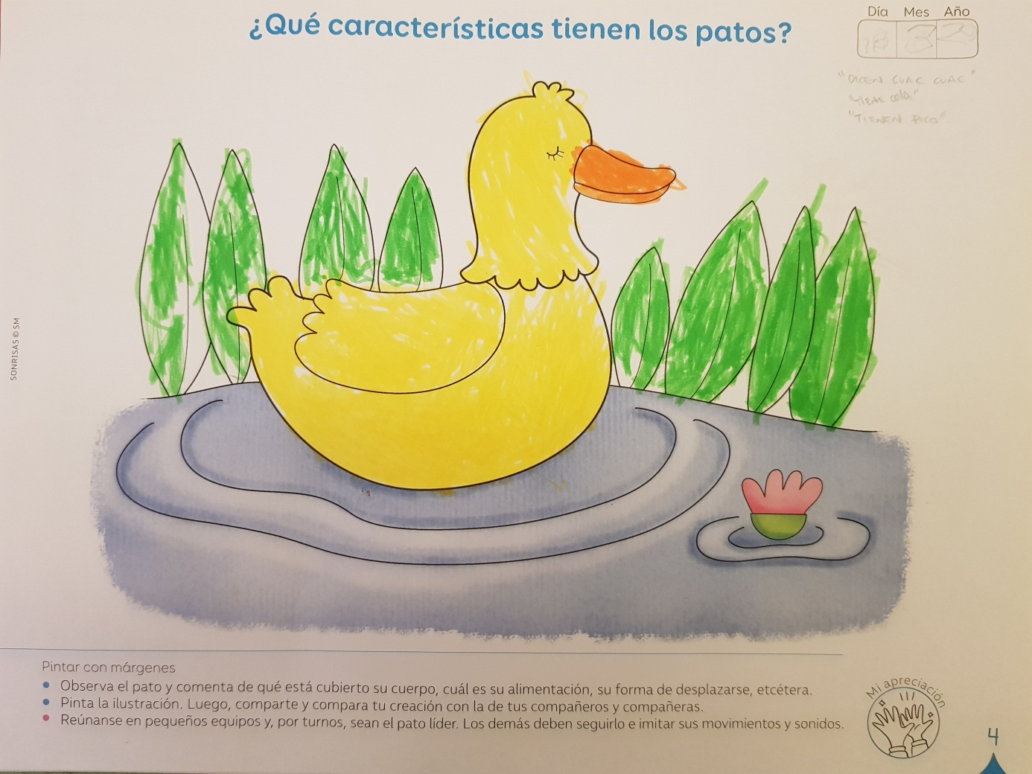
INVITACIÓN A NUESTROS APODERADOS (AS)
Querida Familia.
En este material de apoyo N°3 queremos invitarlos a continuar trabajando en conjunto desde el hogar, mientras persista esta emergencia a nivel nacional. Además recordaremos algunos aspectos generales:
Las video cápsulas que se encuentran en nuestra página web, corresponden al proceso de nivelación del PPN°1 y PPN°2.
Las video cápsulas explicativas que corresponden al PPT N°3 de la I Unidad denominado: ¡Celebremos en familia!, estarán disponibles para su consulta en la página web a partir del día lunes 06/04/2020.
Solicitamos enviar el registro de las actividades del PPT N°1 y N°2 el día jueves 09/04/2020, para efectuar la retroalimentación del proceso de avance. Para la retroalimentación debe seguir los siguientes pasos:
Tomar una fotografía de la página del texto trabajado o escanearla.
Pegar en una hoja formato Word, adjuntar el archivo y enviar a correo electrónico institucional de la Educadora de Párvulos de su nivel.
La Educadora de Párvulos , enviará la retroalimentación al correo electrónico de nuestros apoderados (as).
Es muy importante tener la evidencia del proceso de avance de cada estudiante.
4) Tenemos la completa convicción que si continuamos trabajando en conjunto lograremos a corto plazo los objetivos planteados al inicio del año escolar.
5) Queremos reiterar que ante cualquier inquietud del avance escolar de sus hijos e hijas no dude en escribirnos y tendrá pronta respuesta de acuerdo a las necesidades presentadas en el hogar.
Un fuerte abrazo y gracias por confiar una vez más en nuestra institución.

Slide 3
Objetivos de aprendizajes Nivel Medio Mayor A. Unidad N°1: ¡Celebremos en familia!.
Recursos para el aprendizaje.
Ámbito: Desarrollo Personal y Social.
Reforzar rutina de higiene personal y hábitos de vida saludable.
Identificar emociones.
Incorporar el valor de la perseverancia.
Ámbito: Comunicación Integral.
Incrementar vocabulario.
2) Distinguir Acciones que producen sonidos fuertes y suaves.
3) Reconocer auditivamente el sonido inicial de las vocal E.
Ámbito: Interacción y comprensión del entorno.
Manifestar interés en fenómenos del entorno natural.
Identificar objetos, según una determina clave.
Incorporar conceptos temporales: ayer, hoy y mañana., días de la semana.
Video cápsulas de PPT N°3.
Recursos Tics.
Útiles escolares tales como: lápices de colores.
Texto SonRisas.
Cuadernillo de adhesivos.
Canciones mimadas y lúdicas.
Diversos textos escritos:
Adivinanza, rima, cuento, poesía.
Progresión de adquisición de acto prensor
2 a 3 años | 3 a 4 años | 4 a 5 años

Slide 4
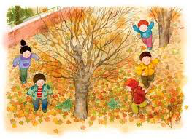
Primera actividad.
Lenguaje Verbal.
Fecha: Lunes 06/04/2020.
Tiempo sugerido: 20 minutos.
¡Bienvenido otoño!
ADIVINA
… ADIVINANZA …
Siempre quietas,
siempre inquietas,
durmiendo de día, y de noche despiertas.
Las estrellas
Llega el otoño y me abrigo un poco,
mientras las hojas caen poco a poco.

Slide 5
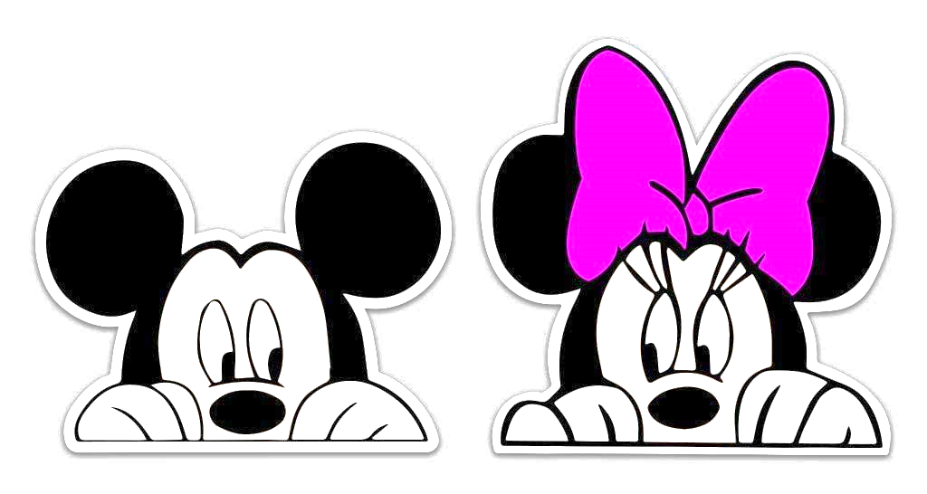
EL NIÑO CUANDO SIENTE FRIO DICE ¡EEE…!
REPITE EL SONIDO QUE HACE EL NIÑO: ¡EEE...!
Te invitamos a nombrar o señalar objetos que comienzan con sonido inicial vocálico E.
¡EEE!

Slide 6
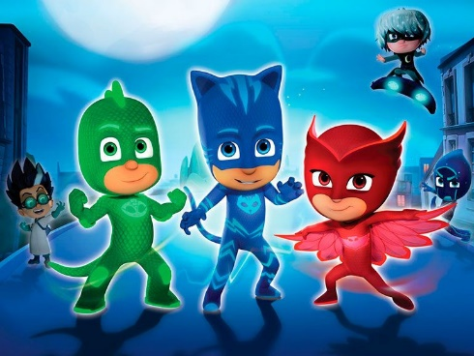
Segunda actividad.
Texto SonRisas.
Página Nº 15.
Fecha: Martes 07/04/2020.
Tiempo sugerido: 15 minutos.
Para trabajar la página N° 15 sugerimos lo siguiente:
Utilizar el cuadernillo de adhesivos.
Se sugiere el apoyo del adulto para facilitar a nuestro estudiante desprender los adhesivos que se encuentra en el cuadernillo de color rojo en la página nº 1.

Slide 7
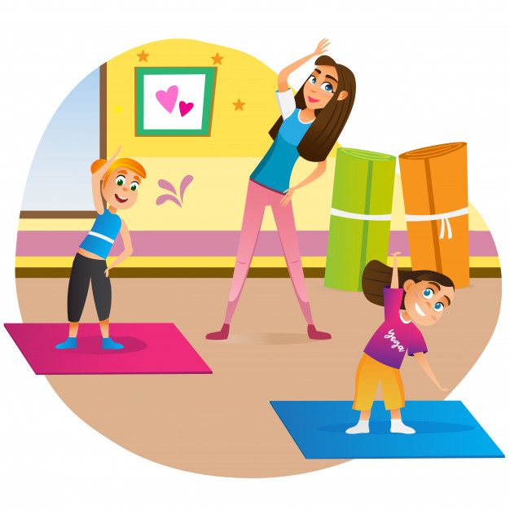
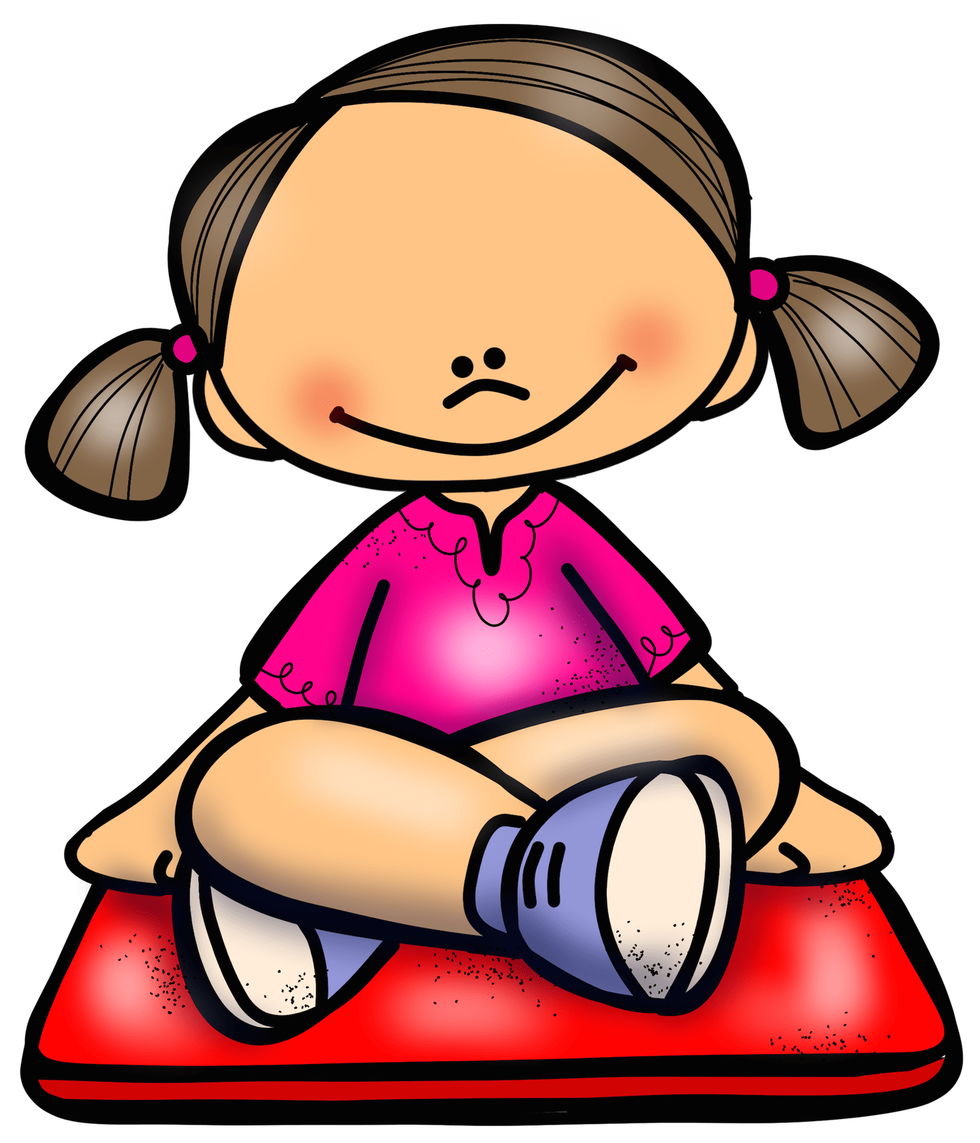
Tercera actividad.
Corporalidad y movimiento.
Fecha: Miércoles 08/04/2020.
Tiempo sugerido: 20 minutos.
Posteriormente al terminar el video solicitamos del apoyo del adulto para realizar un ejercicio simple de relajación, para esto invitar al estudiante a sentarse en el suelo con piernas cruzadas o como se sienta más cómodo.
Pasos a seguir:
Inspirar profundamente aire por la nariz.
Exhalar poco a poco por el aire por la boca.
Extirar los brazos frente a ti.
Levantar los brazos sobre la cabeza.
Ahora dejar caer los brazos lentamente hasta el suelo.
Finalmente, nos levantamos del suelo lentamente.
1)En la siguiente actividad de corporalidad y movimiento, sugerimos invitar a nuestro estudiante a realizar los movimientos corporales del siguiente video motivacional
https://www.youtube.com/watch?v=KUIDbs-wlig&t=4s (usted debe copiar el enlace en su computador).

Slide 8
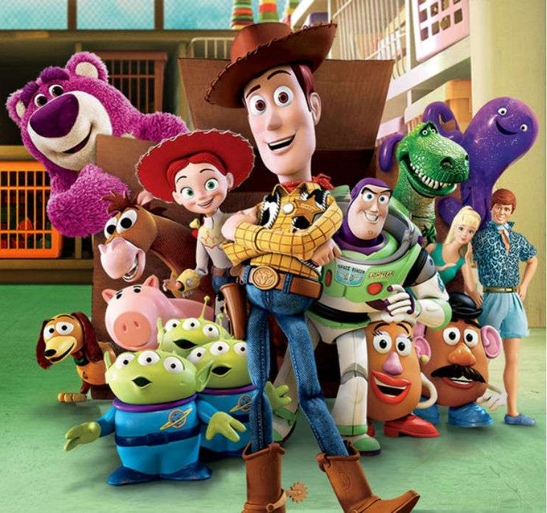
Cuarta actividad. Texto SonRisas. Página Nº16.
Fecha: Jueves 09/04/2020. Tiempo sugerido: 20 minutos.
Para trabajar la página N°16 sugerimos lo siguiente:
1) Invitar a nuestro estudiante a escuchar una pieza musical de cueca y preguntar ¿ Qué música escuchamos?.
2) Complementar la actividad con las indicaciones del texto

Slide 9
Autoevaluación ¿Cómo lo hice?
Me siento feliz.
Indica con tú dedo la expresión con la que te sientes identificado (a).
¿Escuché las indicaciones de la video cápsulas?.
2) ¿Respondí todas las actividades del texto?.
3) ¿Cómo te sientes con las actividades de esta semana?
Me siento cansada (o).
Me siento asombrado (a).
si
NO

